Slide 1
Questions et réponses
Questions et réponses

Slide 2
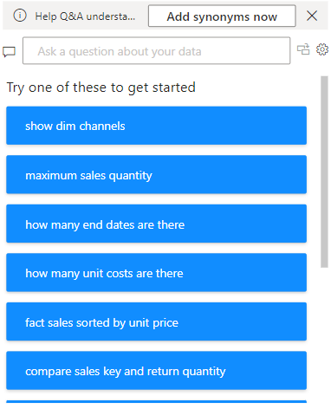
Questions et réponses
Remarque : ce laboratoire est basé sur le fichier Excel Sales.xlsx dans les sources Excel
Ajoutez des synonymes maintenant
Objectif : permet aux utilisateurs d' améliorer les performances des questions-réponses en ajoutant des synonymes pour les noms de champs ou les termes.
Pourquoi c'est utile : si les utilisateurs utilisent des termes différents pour désigner le même champ (par exemple, « revenu » au lieu de « ventes »), vous pouvez ajouter ces synonymes afin que Power BI comprenne la requête.
Exemple : Ajoutez des synonymes tels que « bénéfice » pour « revenu net » ou « régions » pour « territoires ».
Ajoutez un visuel de questions et réponses à la scène
Questions suggérées
Objectif : Power BI génère une liste de questions prédéfinies en fonction de la structure et des métadonnées de l'ensemble de données.
Pourquoi c'est utile :
Donne aux utilisateurs des idées sur les types de questions qu'ils peuvent poser.
Encourage l’exploration de l’ensemble de données pour en tirer des enseignements.
Exemples dans la capture d'écran :
« Afficher les canaux sombres » : renvoie probablement un tableau des dimensions des canaux.
« Quantité maximale de ventes » : renvoie la quantité de ventes la plus élevée de l'ensemble de données.
Boîte de recherche
Objectif : Permet aux utilisateurs de saisir une question en langage naturel sur leur ensemble de données.
Exemple : Vous pouvez saisir « Quel est le total des ventes ? » ou « Afficher les ventes par région ».
Power BI utilise ses capacités d'IA pour interpréter la question et générer un visuel (par exemple, un tableau, un graphique ou un KPI) basé sur l'ensemble de données.

Slide 3
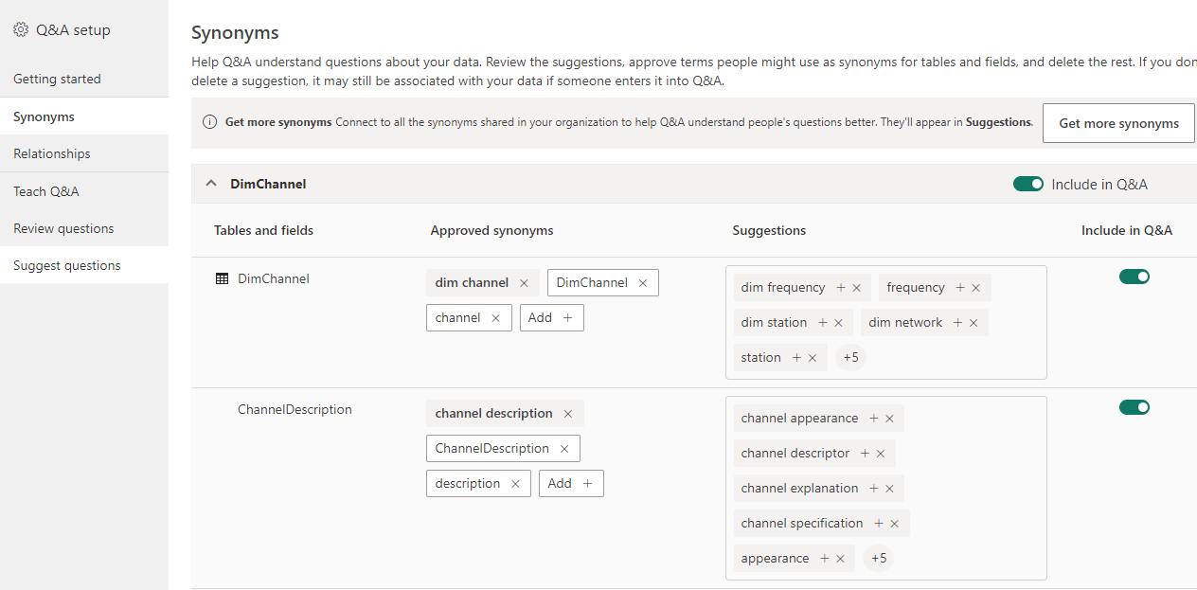
Questions et réponses
L' ajout de synonymes mène désormais à cette page de configuration pour ajouter comme un langage humain naturel pour créer
plus flexible expressions lors de la rédaction de questions

Slide 4
Questions et réponses
L' ajout de synonymes mène désormais à cette page de configuration pour ajouter comme un langage humain naturel pour créer
plus flexible expressions lors de la rédaction de questions
Pour afficher la boîte de dialogue de configuration globale
Pour convertir la question en visuel

Slide 5
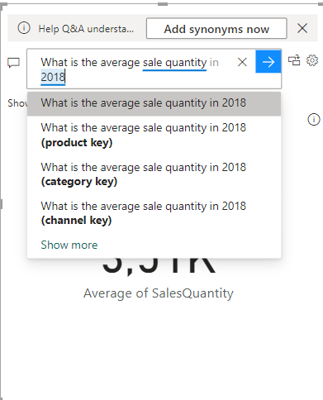
Questions et réponses
Voici un exemple d'utilisation de Q et R

Slide 6
Merci
Merci

